Slide 1

Les frais liés à l’investissement

Slide 2
Objectifs d’apprentissage
Identifier et expliquer les types courants de frais associés aux plateformes d’investissement autonome, notamment
  les frais de commission
  les frais de gestion courante
  les frais de retrait et d’inactivité
Distinguer les différents types de frais de commission de vente facturés par les conseillers et conseillères en placements, notamment :
  les frais de souscription initiaux
  les frais de souscription différés
  les frais uniformes
Comprendre le ratio des frais de gestion (RFG) des fonds communs de placement et des FNB, y compris ses principaux éléments.
Reconnaître le rôle des courtiers dans les placements autonomes et ceux assistés par un conseiller ou une conseillère, et comparer les structures tarifaires des courtiers (par exemple, les plateformes basées sur des commissions et celles sans commission).
Analyser les considérations clés dans la gestion des coûts d’investissement.
Appliquer ses connaissances en matière de frais et de réglementation fiscale pour prendre des décisions éclairées qui aideront à maximiser le rendement des placements au fil du temps.

Slide 3
Remplis le diagramme de Venn pendant que tu regardes la vidéo!
Quels sont les frais qui s’appliquent à l’investissement autonome, à l’investissement avec un conseiller ou une conseillère et aux deux approches?

Slide 4
Les frais liés à l’investissement

Slide 5
Réflexion : dans un diagramme de Venn, place tous les frais liés à l’investissement au bon endroit.

Slide 6
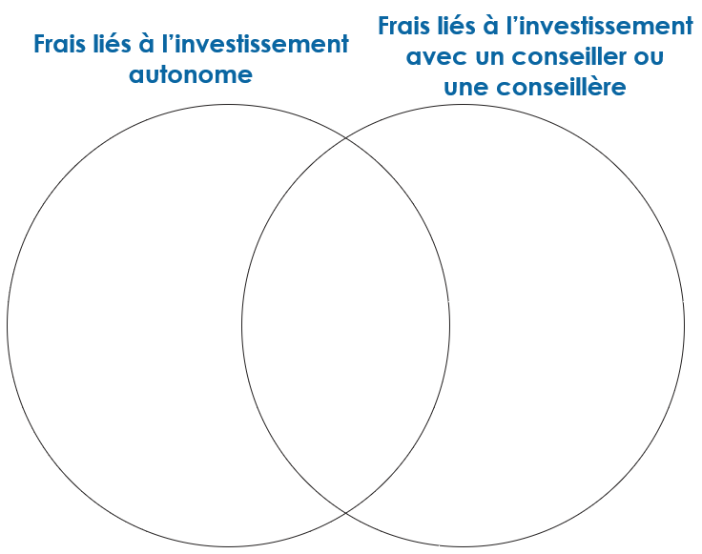
Réflexion : dans un diagramme de Venn, place tous les frais liés à l’investissement au bon endroit.

Slide 7
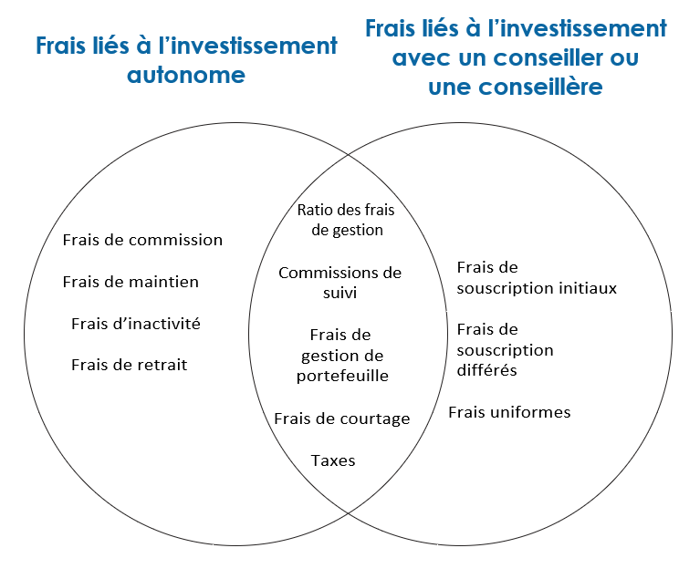
Réflexion : dans un diagramme de Venn, place tous les frais liés à l’investissement au bon endroit.

Slide 8
Situation : Tu as acheté une action et payé 5 $ pour chaque opération effectuée.
Question : De quel type de frais s’agit-il?
A) Frais de retrait
B) Frais de commission
C) Frais de gestion courante

Slide 9
Situation : Tu as acheté une action et payé 5 $ pour chaque opération effectuée.
Question : De quel type de frais s’agit-il?
A) Frais de retrait
B) Frais de commission
C) Frais de gestion courante

Slide 10

Frais de commission
Frais de commission : ils sont facturés chaque fois que tu achètes ou vends un actif financier. Certaines plateformes offrent un certain nombre de transactions gratuites par mois.

Slide 11
Des frais te sont facturés chaque trimestre simplement pour maintenir ton compte de placement ouvert, même si tu n’effectues aucune opération. De quel type de frais s’agit-il?
A) Frais de souscription initiaux
B) Frais de retrait
C) Frais de gestion courante

Slide 12
Des frais te sont facturés chaque trimestre simplement pour maintenir ton compte de placement ouvert, même si tu n’effectues aucune opération. De quel type de frais s’agit-il?
A) Frais de souscription initiaux
B) Frais de retrait
C) Frais de gestion courante

Slide 13

Frais de gestion courante
Frais de gestion courante : ils sont facturés pour la tenue de ton compte, en particulier si ton solde est inférieur à un certain montant. Ils sont souvent facturés mensuellement ou annuellement.

Slide 14
Situation : Tu décides de retirer de l’argent de ton compte d’investissement, et des frais de 30 $ te sont facturés pour cela.
Question : De quel type de frais s’agit-il?
A) Frais de retrait
B) Frais d’inactivité
C) Frais de souscription différés

Slide 15
Situation : Tu décides de retirer de l’argent de ton compte d’investissement, et des frais de 30 $ te sont facturés pour cela.
Question : De quel type de frais s’agit-il?
A) Frais de retrait
B) Frais d’inactivité
C) Frais de souscription différés

Slide 16

Frais de retrait
Frais de retrait : ils sont facturés lorsque tu retires de l’argent de ton compte.

Slide 17
Tu n’as effectué aucune opération pendant six mois, et ta plateforme t’impose une pénalité.
Question : Comment s’appelle ce type de frais?
A) Frais d’inactivité
B) Frais de retrait
C) Frais uniformes

Slide 18
Tu n’as effectué aucune opération pendant six mois, et ta plateforme t’impose une pénalité.
Question : Comment s’appelle ce type de frais?
A) Frais d’inactivité
B) Frais de retrait
C) Frais uniformes

Slide 19

Frais d’inactivité
Frais d’inactivité : ils sont facturés lorsque tu n’effectues aucune opération pendant une certaine période.

Slide 20
Chaque fois que tu achètes ou vends une action, tu paies 10 $.
Question : De quel type de frais s’agit-il?
A) Frais de gestion
B) Frais de souscription différés
C) Frais de transaction

Slide 21
Chaque fois que tu achètes ou vends une action, tu paies 10 $.
Question : De quel type de frais s’agit-il?
A) Frais de gestion
B) Frais de souscription différés
C) Frais de transaction

Slide 22

Frais de transaction
Frais de transaction : ils sont facturés lorsqu’un conseiller ou une conseillère effectue des opérations en ton nom.

Slide 23
Tu investis 1 000 $ dans un fonds commun de placement, mais 3 % sont immédiatement prélevés à titre de frais de vente. De quel type de frais s’agit-il?
A) Frais de souscription différés
B) Frais de commission de suivi
C) Frais de souscription initiaux

Slide 24
Tu investis 1 000 $ dans un fonds commun de placement, mais 3 % sont immédiatement prélevés à titre de frais de vente. De quel type de frais s’agit-il?
A) Frais de souscription différés
B) Frais de commission de suivi
C) Frais de souscription initiaux

Slide 25

Frais de souscription initiaux
Frais de souscription initiaux : ils sont facturés lors de l’achat de parts de fonds et déduits de ton placement initial.

Slide 26
Tu vends tes parts de fonds communs de placement et tu dois payer des frais parce que tu as vendu trop tôt.
Question : Comment s’appelle ce type de frais?
A) Frais de souscription différés
B) Ratio des frais de gestion
C) Frais de gestion courante

Slide 27
Tu vends tes parts de fonds communs de placement et tu dois payer des frais parce que tu as vendu trop tôt.
Question : Comment s’appelle ce type de frais?
A) Frais de souscription différés
B) Ratio des frais de gestion
C) Frais de gestion courante

Slide 28

Frais de souscription différés
Frais de souscription différés : ils sont facturés lorsque tu vends des parts d’un fonds, et ils diminuent généralement avec le temps.

Slide 29
Tu dois payer des frais annuels simplement pour garder ton placement dans un fonds.
Question : Ces frais sont appelés :
A) Frais d’inactivité
B) Frais uniformes
C) Frais de transaction

Slide 30
Tu dois payer des frais annuels simplement pour garder ton placement dans un fonds.
Question : Ces frais sont appelés :
A) Frais d’inactivité
B) Frais uniformes
C) Frais de transaction

Slide 31

Frais uniformes
Frais uniformes : des frais de commission de vente en continu facturés annuellement, comme des frais d’abonnement.

Slide 32
Situation : Tu investis dans un fonds commun de placement et tu paies des frais annuels de 2 % pour la gestion du fonds.
Question : De quel type de frais s’agit-il?
A) Rendement de fonds commun de placement
B) Ratio des frais de gestion
C) Rendement du marché des actions

Slide 33
Situation : Tu investis dans un fonds commun de placement et tu paies des frais annuels de 2 % pour la gestion du fonds.
Question : De quel type de frais s’agit-il?
A) Rendement de fonds commun de placement
B) Ratio des frais de gestion
C) Rendement du marché des actions

Slide 34

Ratio des frais de gestion (RFG)
RFG signifie « ratio des frais de gestion. »
Il couvre les coûts liés au fonctionnement du fonds, y compris les frais d’administration et de commercialisation.
Exemple : Si le RFG d’un fonds est de 2,5 % et que vous investissez 10 000 $, les frais annuels s’élèveraient à 250 $.
Les trois principaux composants du RFG sont les suivants :
  frais de commission de suivi (versés au courtier en placement)
  taxes (telles que la TPS et la TVH)
  frais de gestion du portefeuille (couvrant la recherche, les opérations de négociation et la gestion des risques)

Slide 35
Ton courtier t’aide à exécuter tes opérations et te facture soit des frais fixes, soit un pourcentage du montant de la transaction. Comment s’appelle ce type de frais?
A) Frais de courtage
B) Frais fiscaux
C) Frais de commission de suivi

Slide 36
Ton courtier t’aide à exécuter tes opérations et te facture soit des frais fixes, soit un pourcentage du montant de la transaction. Comment s’appelle ce type de frais?
A) Frais de courtage
B) Frais fiscaux
C) Frais de commission de suivi

Slide 37

Frais de courtage
Les courtiers aident à organiser et à effectuer des opérations sur le marché boursier.
Les frais de courtage peuvent être basés sur le pourcentage d’une transaction, ils peuvent être des frais fixes ou une combinaison des deux.
Certaines plateformes en ligne proposent des opérations sans commission, mais peuvent facturer d’autres frais, tels que des frais de gestion de compte.

Slide 38
Vrai ou faux : Plus tu transfères ton argent, plus tu économises sur les frais.

Slide 39
Vrai ou faux : Plus tu transfères ton argent, plus tu paies des frais.

Slide 40
Au Canada, quel est le taux d’imposition des gains en capital?
a) 50 %
B) 25 %
C) 75 %
D) 10 %

Slide 41
Au Canada, quel est le taux d’imposition des gains en capital?
A) 50 %
B) 25 %
C) 75 %
D) 10 %

Slide 42

Considérations relatives à la gestion des coûts liés à l’investissement
Déplacer fréquemment ton argent peut augmenter le coût de tes transactions.
Au Canada, 50 % des gains en capital sont imposables.
Si tu achètes une action pour 500 $ et que tu la revends pour 800 $, ton gain imposable est de 150 $.
L’utilisation de comptes à imposition différée ou à l’abri de l’impôt peut contribuer à réduire les coûts fiscaux.
Comprendre les différents frais liés aux placements t’aide à prendre des décisions éclairées et à conserver une plus grande partie de tes rendements.
Une gestion efficace des frais et des impôts est essentielle pour maximiser le rendement de tes placements à long terme.

Slide 43
Activité :
Chasse au trésor – est-ce payant ou gratuit?

Slide 44
Directives
Formez des équipes de deux à quatre personnes. Chaque équipe recevra une feuille de travail pour la chasse au trésor.
Des cartes avec des mises en situation sont réparties dans la pièce. Ton équipe doit localiser chaque carte et répondre aux questions figurant sur la feuille de travail. Vous devez présenter votre travail!
Revenez me voir après avoir terminé chaque carte avant de partir à la recherche de la suivante! Cachez votre carte terminée à l’endroit où vous l’avez trouvée pour le groupe suivant!
Le premier groupe à remplir toute la feuille gagne!

Slide 45
Présentation
Présente les réponses de ta première mise en situation de la chasse au trésor!

Slide 46
Réflexion
Quels frais ont été les plus coûteux?
Comment ta stratégie changera-t-elle si tu connais mieux les frais associés à tes investissements?
Quelles stratégies peux-tu utiliser pour éviter les frais ou les réduire?

